Slide 1
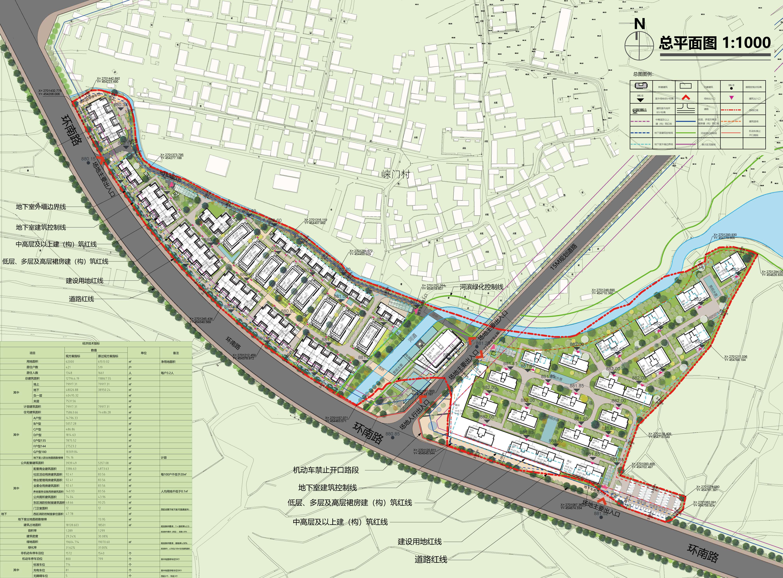
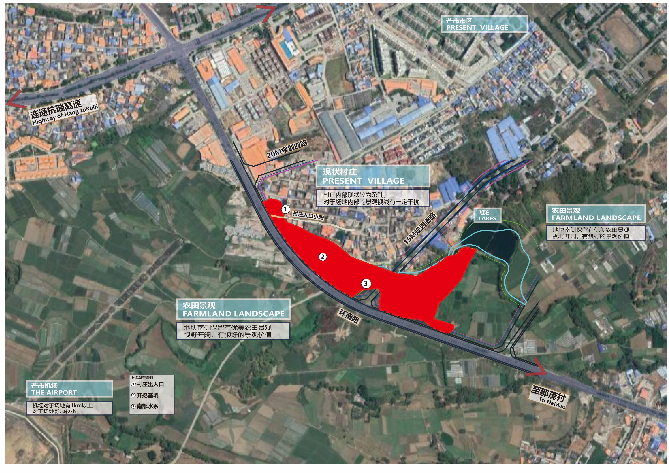
同创·金湾建设项目行政审批前公示
总平面图
项目名称：同创·金湾
项目性质：居住用地
申报类型：建设用地规划许可证，建设工程规划许可证
申报单位：德宏州同创置业有限公司
审批经办：芒市自然资源局
公示类型：行政审批前公示
公示时间：2021年8月23日至2021年9月1日
公示地点：芒市自然资源局公示栏，项目现场
公示网站：http：//www.dhms.gov.cn
公示组织：芒市自然资源局
项目介绍：项目位于云南省德宏芒市崃门村南侧，环南路北侧，用地面积63000平方米（94.5亩）其中城市道路用地面积约1000平方米（1.5亩）。属于居住用地，总建筑面积127944.19平方米，建筑占地面积18128.60平方米，建筑密度：29.24%，容积率1.29，绿地率31.62%，项目设置低层，多层住宅及相关配套。
备注：对以上公示项目有异议者，请在公示期间内以书面形式将意见和建议反馈到芒市自然资源局规划中心（芒市胞波路115号）
联系人：
联系电话：0692-2100556
区位图
日照分析图
项目位置
分析软件：T20天正日照分析团建 T20-Sum V 4.0
标准名称：国家标准
地理位置：芒市，东经：98度50分，北纬24度50分
日照基准年：2001
有效时间：冬至9：00~15：00（真太阳时）
计算精度：1分钟
时间累计方式：最长有效连照分析，累计不小于60分钟的所有最长有效连续日照时间段
窗户分析：窗台面中点分析
0小时≤日照时间＜1小时
4小时≤日照时间＜5小时
1小时≤日照时间＜2小时
5小时≤日照时间＜6小时
2小时≤日照时间＜3小时
6小时≤日照时间＜7小时
3小时≤日照时间＜4小时
7小时≤日照时间＜8小时

